Slide 1
MISE A JOUR D’EDT A PARTIR DE STSWEB
Correspondance matières et professeurs

Slide 2
Correspondance matières et professeurs
Cette procédure est à effectuer normalement au moment de la préparation de la base EDT avant de créer l’emploi du temps mais doit être de toute façon, refaite à la rentrée, une fois les nouveaux professeurs nommés.

Slide 3
Correspondance matières et professeurs
SCHEMA DE LA PROCEDURE :
Dans :
Commande
Résultat / remarque
STS
« Exports Emploi du Temps »
On génère un fichier d’export .
1
A
EDT
Base en cours ou réseau
« STSWEB Récupérer les données»
On injecte le fichier généré .
2
A
EDT
Base en cours ou réseau
« STSWEB Etablir les correspondances »
On vérifie dans l’onglet STS que :
les matières sont bien en correspondance : partie gauche
les professeurs présents dans EDT ont leur correspondance STS
les professeurs présents dans EDT ont leur correspondance STWEB.
3

Slide 4
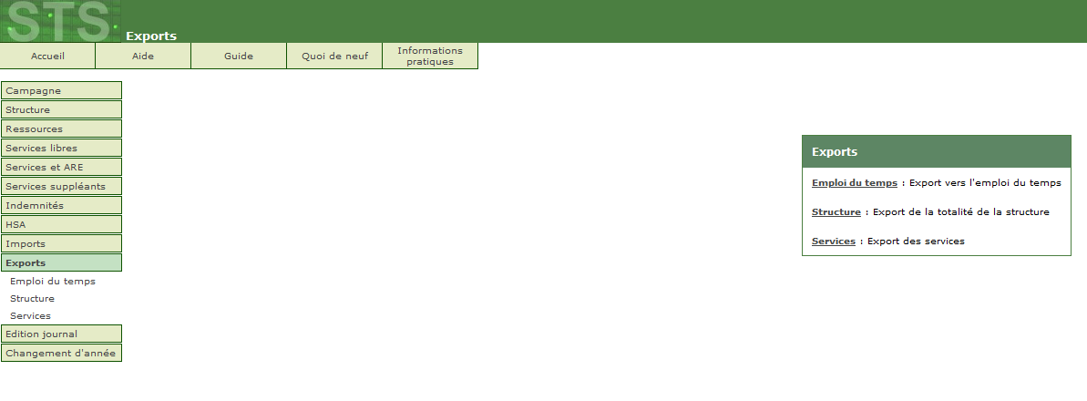
Correspondance matières et professeurs
PAS A PAS :
STS
« Exports Emploi du Temps »
On génère un fichier d’export .
1
A
Le fichier généré est du type :
sts_emp_RNE_2022.xml
PAS A PAS : 1

Slide 5
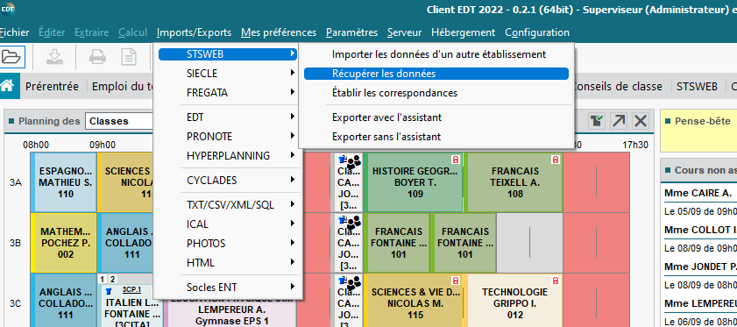
Correspondance matières et professeurs
EDT
Base en cours ou réseau
« STSWEB Récupérer les données»
On injecte le fichier généré .
2
A
Dans EDT Client
Vous obtenez …..
PAS A PAS : 2_1

Slide 6
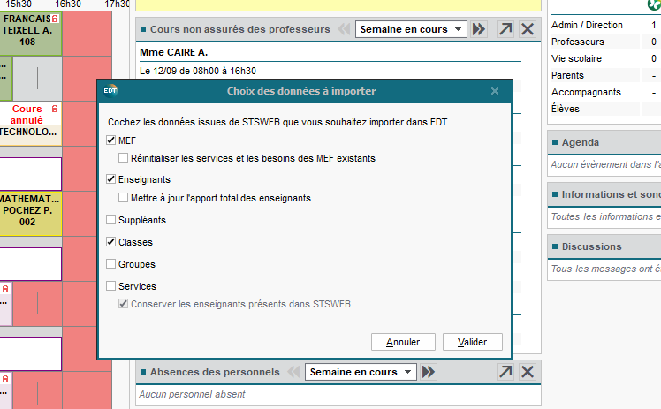
Correspondance matières et professeurs
Dans EDT Client
PAS A PAS : 2_2

Slide 7
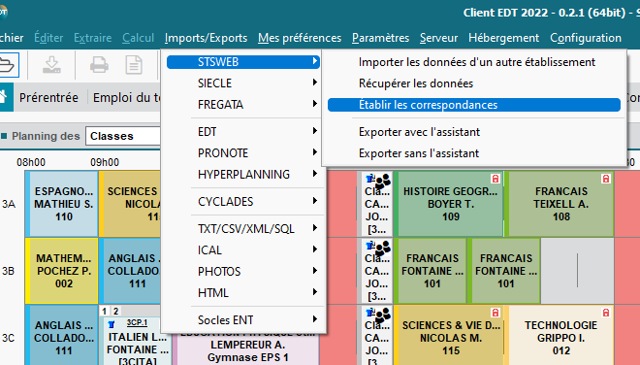
Correspondance matières et professeurs
EDT
Base en cours ou réseau
« STSWEB Etablir les correspondances »
On vérifie dans l’onglet STS que :
les matières sont bien en correspondance : partie gauche
les professeurs présents dans EDT ont leur correspondance STS
les professeurs présents dans EDT ont leur correspondance STWEB.
3
PAS A PAS : 3_1

Slide 8
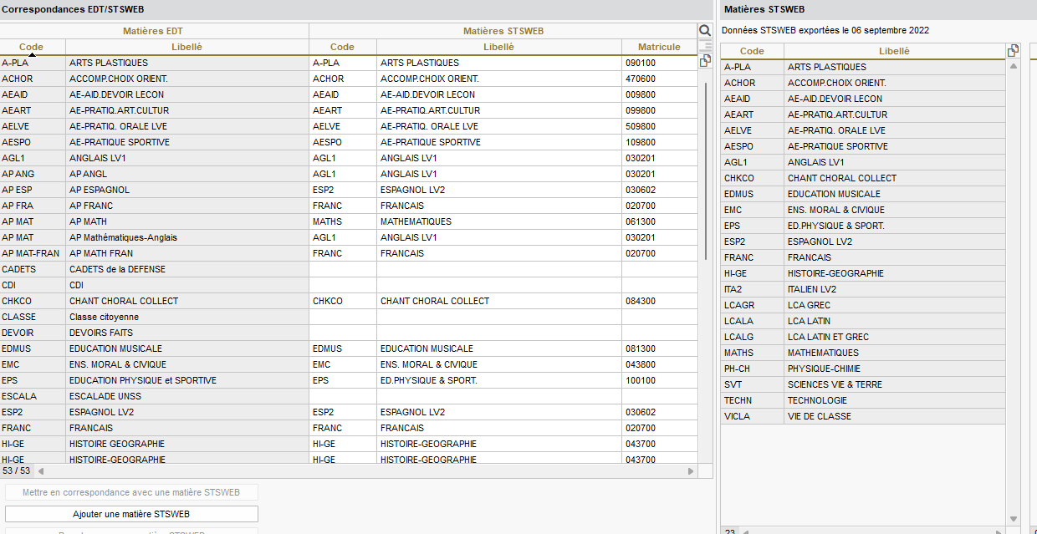
Correspondance matières et professeurs
On utilise toujours le fichier type sts_emp_RNE_2022.xml généré à l’étape 2
Ensuite on vérifie :
Dans l’onglet STSWEB ‘Matières’ que toutes les matières EDT (colonne de gauche) ont leur correspondance STSWEB (colonne de droite). On peut laisser sans correspondance toutes les matières ‘maison’, c’est à dire celles créées dans l’établissement et qui n’ont pas de séquences en terme de groupe ou de VS (ex : vie de classe, CDI….)
PAS A PAS : 3_2

Slide 9
Correspondance matières et professeurs
Pour rajouter une matières STSWEB dans la correspondance, double cliquer sur la case vide.
Dans l’onglet STSWEB ‘Professeurs’ que toutes les matières EDT (colonne de gauche) ont leur correspondance STSWEB (colonne de droite).
PAS A PAS : 3_2

Slide 10
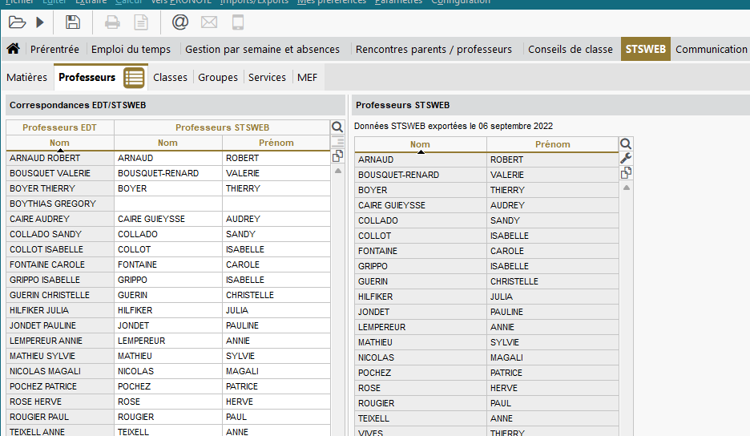
Correspondance matières et professeurs
Pour rajouter une matières STSWEB dans la correspondance, double cliquer sur la case vide.
Lorsque toutes les lignés à droite sont remplies la procédure est terminée
ici on laisse la 4ème ligne, c’est le professeur documentaliste
Dans l’onglet STSWEB ‘Professeurs’ que toutes les classes EDT (colonne de gauche) ont leur correspondance STSWEB (colonne de droite).
PAS A PAS : 3_3

Slide 11
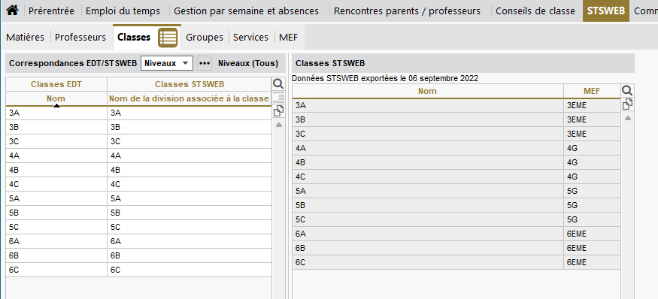
Correspondance matières et professeurs
Dans l’onglet STSWEB ‘Professeurs’ que toutes les classes EDT (colonne de gauche) ont leur correspondance STSWEB (colonne de droite).
Maintenant il est possible de faire la procédure
« Export et alimentation des groupes d’EDT vers BEE »
PAS A PAS : 3_4

Slide 12
Murielle ANICITO : principale adjoint
collège François de Leusse
La londe les Maures

